Slide 2
Sistema PQRS
Juan David Amézquita Núñez
Materia: ASP .NET
Facultad Ingeniería de Sistemas
Ing. Juan Francisco Mendoza Moreno
Universidad Santo Tomas de Colombia

Slide 3
Introducción:
El Campus Virtual de la Universidad Santo Tomás es una plataforma esencial que facilita la interacción entre estudiantes, docentes y personal administrativo. Dada la amplia gama de operaciones y comunicaciones que se manejan a través de este portal, surge la necesidad de un sistema de PQRS (Peticiones, Quejas, Reclamos y Sugerencias) que permita gestionar de manera eficiente estas interacciones. Este sistema buscará optimizar los tiempos de respuesta y mejorar la calidad del servicio al usuario dentro del campus virtual. Utilizando ASP.NET Core MVC, se desarrollará una solución robusta, escalable y fácil de mantener que integrará funciones de seguimiento y administración de las solicitudes.

Slide 4
Objetivo:
Desarrollar un sistema integral de PQRS en ASP.NET Core que permita a los usuarios del Campus Virtual enviar sus peticiones, quejas, reclamos y sugerencias de manera organizada y controlada. Este sistema garantizará la eficiencia en la gestión de solicitudes, facilitará el seguimiento de estas y asegurará la satisfacción de los usuarios al mejorar los canales de comunicación internos.

Slide 5
Alcance:
El sistema incluirá:
- Interfaz de Usuario: Para estudiantes, docentes y personal administrativo.
- Gestión de PQRS: Creación, gestión y seguimiento de las solicitudes.
- Base de Datos: Almacenará usuarios, roles y detalles de las PQRS.
- Reportes: Generación de informes para administradores sobre el estado y estadísticas de las PQRS.

Slide 6
Requerimientos:
Funcionales:
- Autenticación y autorización: Registro e inicio de sesión seguro para diferentes roles de usuario.
- Gestión de PQRS: Usuarios podrán enviar, ver y seguir el estado de sus PQRS.
- Panel de administración: Administradores podrán revisar, responder y reasignar PQRS, además de generar informes.

Slide 7
Requerimientos:
No funcionales:
- Seguridad: Implementación de medidas de seguridad estándar como HTTPS, cifrado de contraseñas y control de acceso basado en roles.
- Usabilidad: Interfaz clara y accesible basada en principios de UX/UI modernos.
- Rendimiento: Capaz de manejar múltiples solicitudes simultáneamente con tiempos de respuesta rápidos.
- Escalabilidad: Diseñado para facilitar la adición de nuevas funcionalidades y la integración con otros sistemas.

Slide 8





Herramientas:
- Visual Studio
- SQL Server
Lenguaje de programación:
- C#
- HTML
- SQL
- Angular
Librerías:
- Bootstrap

Slide 9
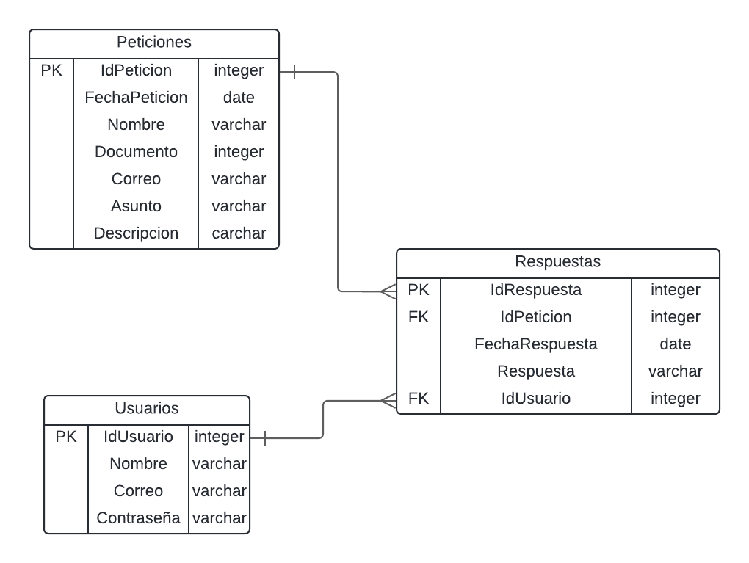
*Usuario es el administrador del sistema

Slide 10
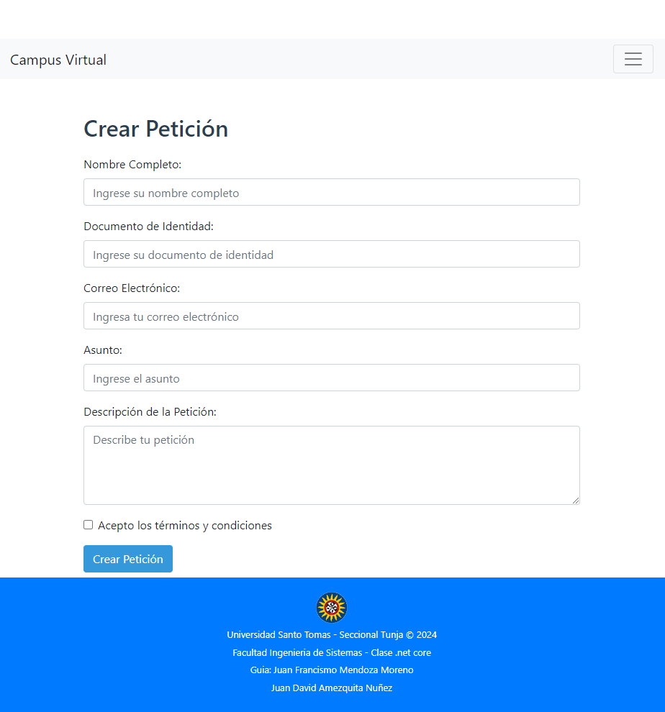

Slide 11
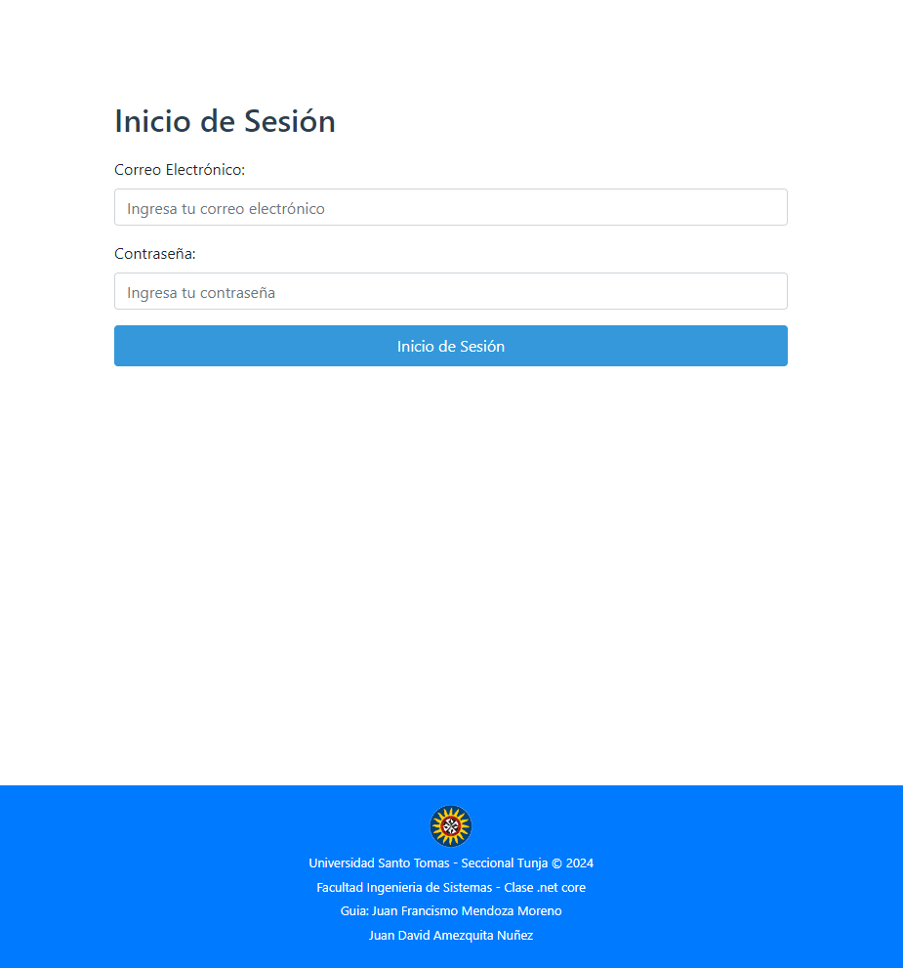

Slide 12
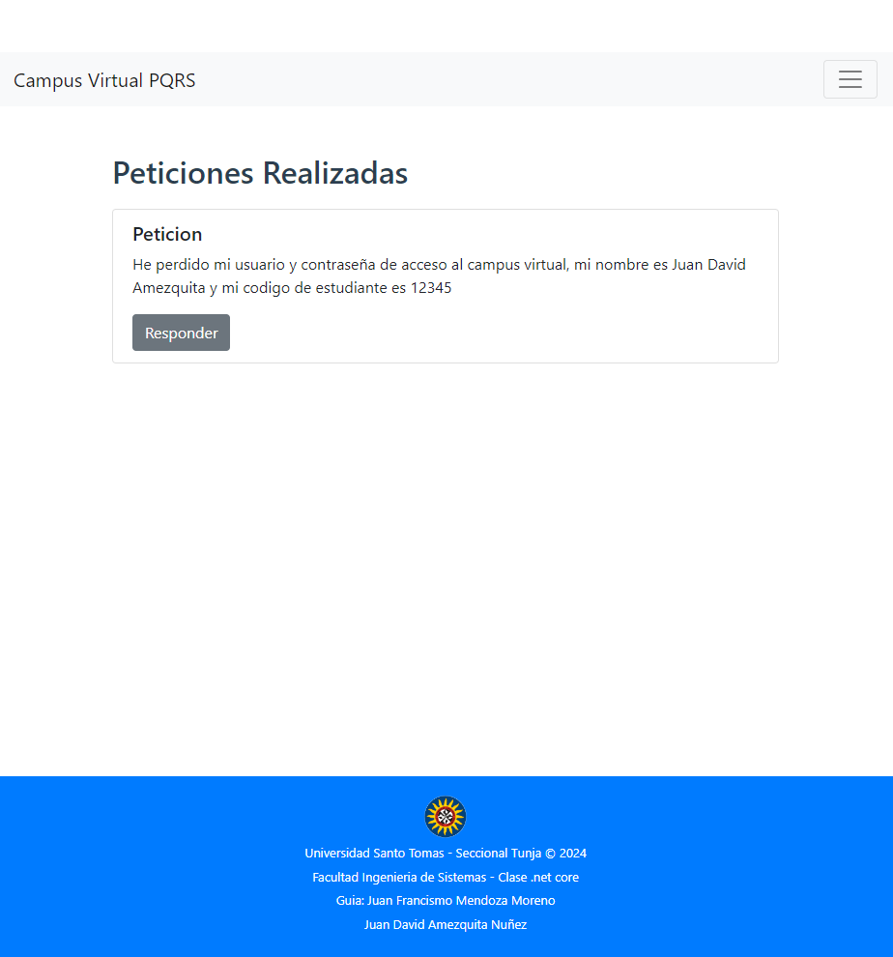

Slide 13
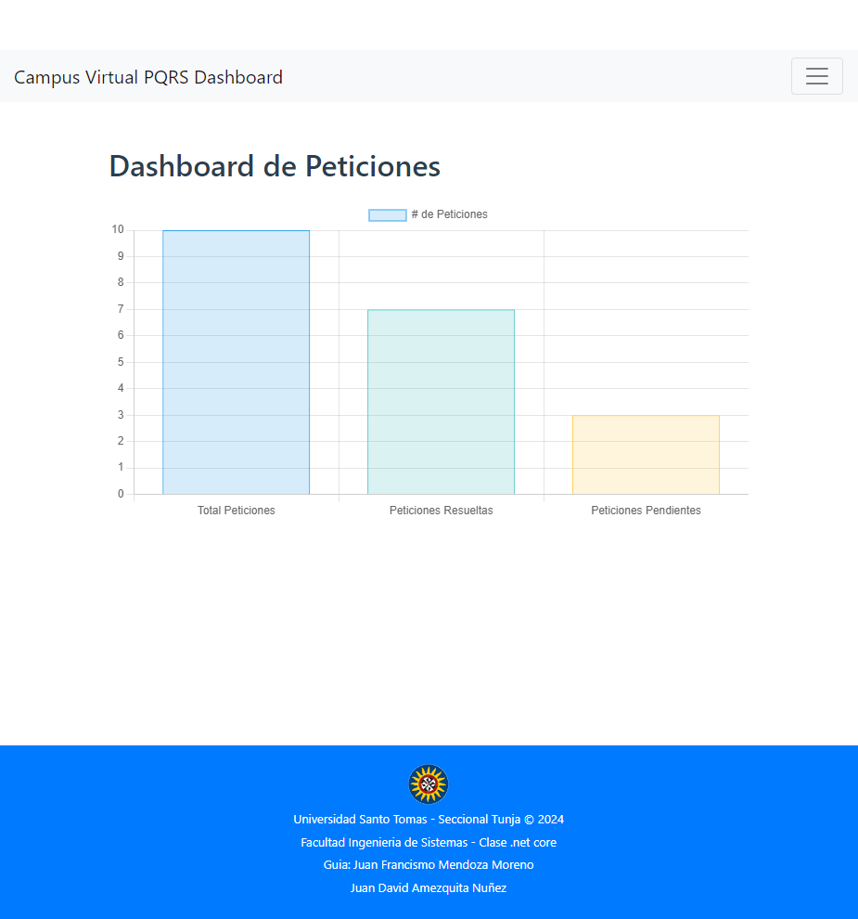

Slide 14

Revisión de proyecto en tiempo real:

Slide 15
Conclusiones:
El sistema de PQRS propuesto traerá mejoras significativas en la gestión de solicitudes dentro del Campus Virtual, optimizando la comunicación y aumentando la satisfacción de los usuarios.

